Slide 1
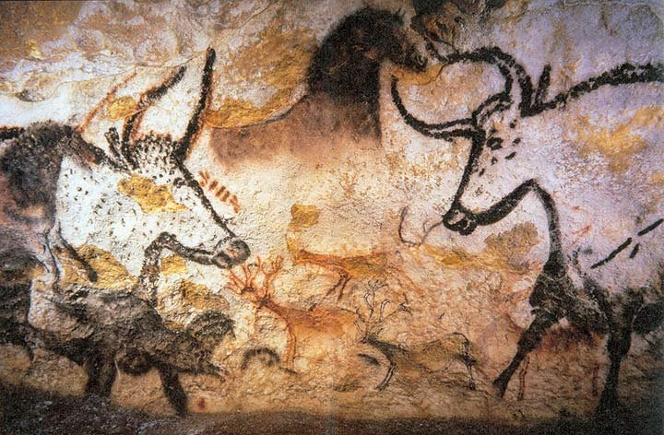

professordesocials.cat › 1r ESO › Ciències socials
La prehistòria
Història · Unitat 2
Durant més del 99 % del temps que portem a la Terra no hem escrit res. Com podem saber, doncs, com vivien els primers humans, i què els va fer canviar tant?
6 apartats
Mapes i imatges
Comprova-ho
Art rupestre. Cova de Lascaux (França), fa entre 17.000 i 22.000 anys. Un dels grans tresors de l'art paleolític. Foto: Prof saxx, Wikimedia Commons, domini públic.

Slide 2






Què aprendràs
Al final de la unitat seràs capaç de…
1
Explicar què és la prehistòria i com la coneixem a través de les fonts arqueològiques.
2
Descriure el procés d'hominització i les formes de vida del Paleolític.
3
Explicar la revolució neolítica i els canvis socials que va comportar.
4
Valorar amb arguments els efectes positius i negatius del pas al Neolític.
5
Situar les etapes en una línia del temps i reconèixer-ne empremtes a Catalunya.

Slide 3
Què en saps?
Una mini-prova abans de començar. No compta per a nota.
Què és la prehistòria?
Quin període és el més llarg de la prehistòria?
L'època anterior a l'aparició dels humans
L'època anterior a la invenció de l'escriptura
L'època anterior als grecs i els romans
L'època en què van viure els dinosaures
El Neolític
El Paleolític
L'Edat dels metalls
Els humans del Paleolític vivien en pobles fixos.
Quina d'aquestes invencions va arribar més tard?
Vertader o fals?
El foc
L'agricultura
L'escriptura
Les eines de pedra

Slide 4
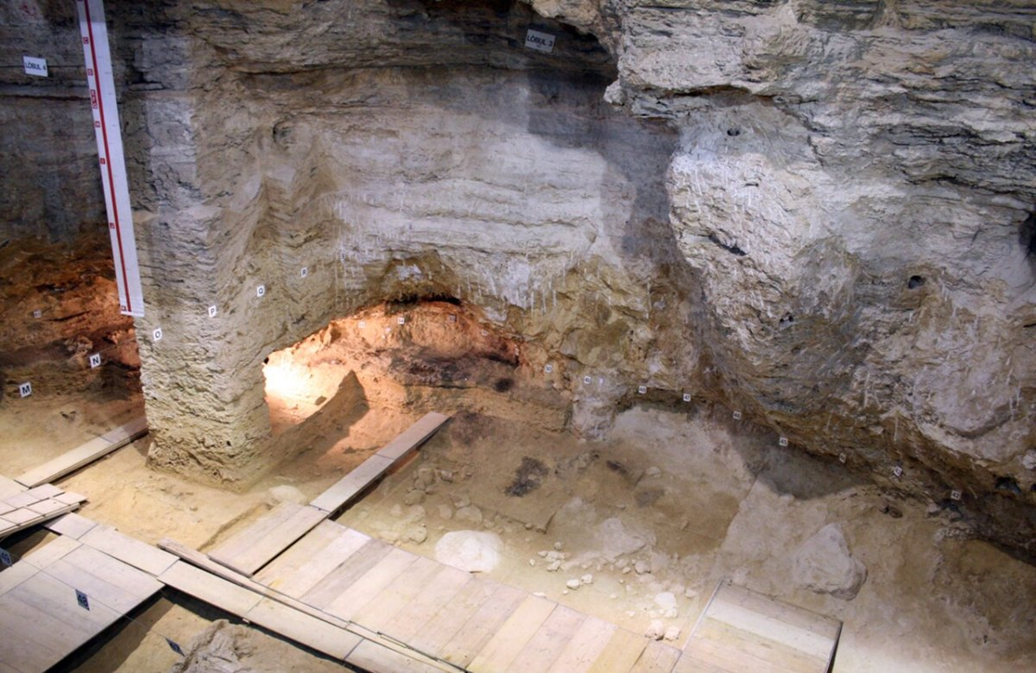
Apartat 1
Què és la prehistòria?
Excavació a l'Abric Romaní (Capellades). Un jaciment neandertal de referència internacional. Foto: V. Mourre, Wikimedia Commons, CC BY-SA 3.0.
Pregunta guia
Si ningú no ho va escriure, com podem saber què feien els humans fa 100.000 anys?

Slide 5


Una etapa sense escriptura
1
La prehistòria és l'etapa més llarga de la humanitat.
Comença fa uns
Acaba fa uns
La prehistòria és
2,5 milions d'anys
5.500 anys
Més del 99 %
Amb l'aparició dels primers éssers humans.
Amb la invenció de l'escriptura, cap al 3500 aC, a Mesopotàmia.
del temps que els humans hem viscut a la Terra.
Paraula clau · Prehistòria
Etapa de la humanitat anterior a l'escriptura, que va des de l'aparició dels primers humans fins a fa uns 5.500 anys.

Slide 6
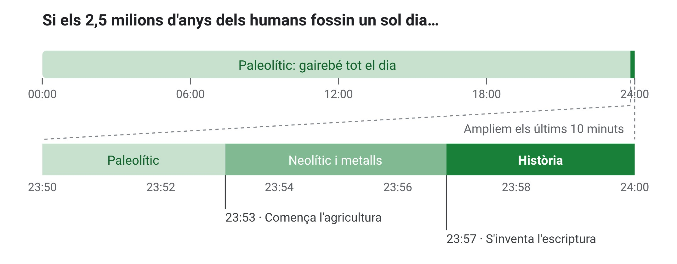
La prehistòria en un dia
1
A aquesta escala
Cada minut del dia equival a uns 1.700 anys.
L'agricultura apareix fa uns 12.000 anys, a gairebé 7 minuts de mitjanit.
L'escriptura, fa uns 5.500 anys, només 3 minuts abans de mitjanit.
La prehistòria en un dia. Gràfic: professordesocials.cat, CC BY-SA 4.0.
Fes-ho tu
Si cada minut són uns 1.700 anys, a quina hora del dia va néixer la teva àvia?

Slide 7


Per què l'escriptura marca el final?
1
Sense escriptura
Prehistòria
Amb escriptura
Història
De les societats prehistòriques no en tenim cap text. Només ens han deixat les seves restes materials.
De les societats que escrivien en conservem documents que ens expliquen com vivien.
L'escriptura és la frontera
Separa dues maneres de conèixer el passat. Per això marca el final de la prehistòria.

Slide 8





Les fonts arqueològiques. Les pistes del passat
1
Restes humanes
Eines i objectes
Restes d'aliments
Ossos i dents. Com eren, què menjaven, quines malalties patien i quants anys vivien.
Pedres tallades, instruments d'os, ceràmiques, armes, joies… Què sabien fer i com ho feien.
Ossos d'animals, llavors, closques… Què menjaven i com ho aconseguien.
Habitatges i construccions
Art i enterraments
Com en un cas de detectius
Coves ocupades, cabanes, poblats i monuments de pedra.
Pintures, gravats i tombes. Ens parlen del seu món simbòlic i de les seves creences.
Les fonts arqueològiques són totes les restes materials que les societats del passat van deixar enrere.

Slide 9
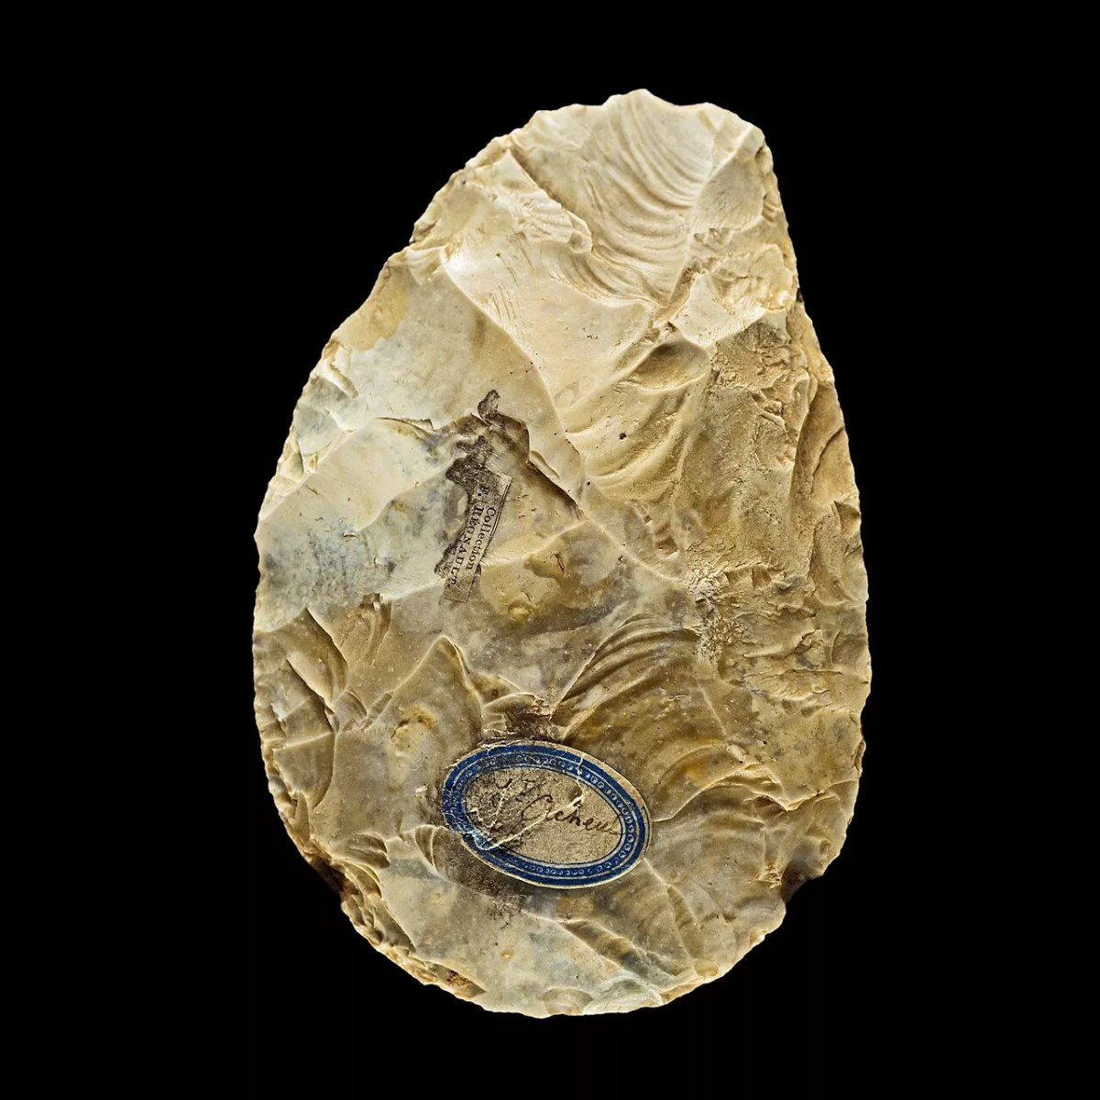
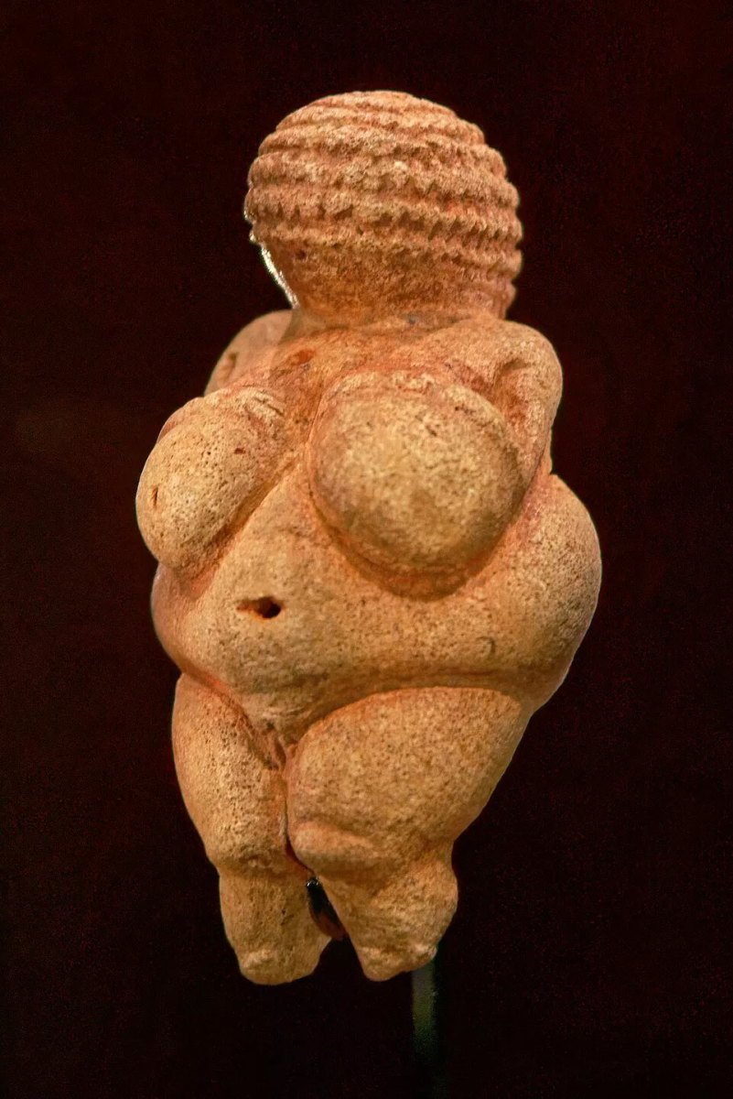
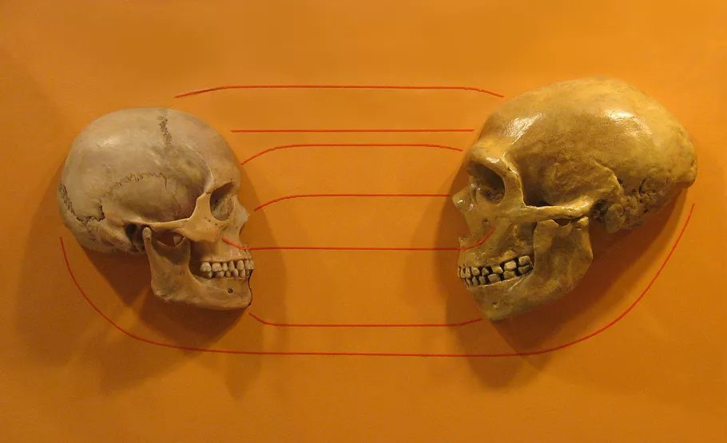
Llegim tres pistes
1
Què ens explica cada resta sobre els humans de la prehistòria?
Restes humanes
Eines i objectes
Art
Cranis d'Homo sapiens (esquerra) i de neandertal (dreta). Foto: hairymuseummatt, Wikimedia Commons, CC BY-SA.
Bifaç de Saint-Acheul (França). Pedra de sílex tallada per les dues cares. Foto: Didier Descouens, Wikimedia Commons, CC BY-SA 4.0.
Venus de Willendorf (Àustria), fa uns 30.000 anys. Fa només 11 cm. Foto: Jakub Hałun, Wikimedia Commons, CC BY-SA 4.0.

Slide 10



L'arqueologia, pas a pas
1
La ciència que estudia aquestes restes és l'arqueologia. Els arqueòlegs treballen en els jaciments.
1
2
3
Excavar
Anotar
Datar al laboratori
Capa per capa i amb molta cura.
La posició exacta de cada troballa.
Calcular quants anys tenen els materials, amb tècniques com el carboni-14.
Paraula clau · Jaciment arqueològic
Lloc on s'han conservat restes del passat, com eines, ossos o pintures, que els arqueòlegs estudien per entendre com vivia la gent.

Slide 11





Saps que…? Els estrats
1
Capa 1
Ceràmica
Més recent
Saps que…?
Una mateixa cova pot haver estat ocupada durant desenes de milers d'anys per grups diferents. Per això els jaciments tenen estrats, capes de terra superposades com les pàgines d'un llibre.
Capa 2
Una llar de foc
Capa 3
Ossos d'animals
Les capes més profundes són les més antigues.
Capa 4
Eines de pedra
Més antiga
Compte!
Exemple d'estrats d'un jaciment. Esquema sense escala. Dibuix: professordesocials.cat, CC BY-SA 4.0.
Si l'arqueòleg barreja les capes, el «llibre» queda desordenat per sempre. Per això excavar és una feina tan lenta i delicada.

Slide 12
Les etapes de la prehistòria
1
La prehistòria es divideix en tres grans períodes, segons el material amb què es fabricaven les eines i la manera de viure.
Paleolític
Neolític
Edat dels metalls
Pedra antiga
Fa 2,5 milions d'anys – 10.000 aC
Caça i recol·lecció. Vida nòmada. Eines de pedra tallada.
Pedra nova
Des del 10.000 aC al Pròxim Orient
Agricultura i ramaderia. Vida sedentària en poblats. Pedra polida, ceràmica i teixits.
Des del 5000 aC als Balcans i al Pròxim Orient
Eines i armes de coure, bronze i ferro. Artesans, comerç i primeres ciutats.
D'on venen els noms?
Paleolític ve del grec palaiós, antic, i líthos, pedra. Neolític vol dir «pedra nova».

Slide 13

Un Paleolític molt llarg
1
El Paleolític és tan llarg que es divideix en tres parts.
Paleolític inferior
Paleolític mitjà
Paleolític superior
El més antic, el dels primers humans.
L'època dels neandertals.
Comença fa uns 45.000-40.000 anys, quan l'Homo sapiens arriba a Europa.
Recorda
Els neandertals i l'Homo sapiens els coneixeràs a l'apartat 2, amb l'evolució humana.

Slide 14
No va passar a tot arreu alhora
1
 | Pròxim Orient | Catalunya
Neolític | Des del 10.000 aC | Des del 5500 aC
Edat dels metalls | Des del 5000 aC (també als Balcans) | Des del 2500 aC
Final de la prehistòria | Cap al 3500 aC, a Mesopotàmia, amb l'escriptura | Al segle V aC, amb els ibers
Uns 3.000 anys
més tard que a Mesopotàmia es va acabar la prehistòria a Catalunya.
Atenció
Les dates són orientatives i varien segons el lloc del món. Quan al Pròxim Orient ja hi havia agricultura, a Europa encara es vivia de la caça.

Slide 15
Comprova-ho
1
Paraules clau
Prehistòria
Fonts arqueològiques
Arqueologia
Jaciment
Estrats
Carboni-14
Per què l'escriptura marca el final de la prehistòria?
1
En una cova hi ha dues capes amb restes. Quina és la més antiga?
2
Ordena les tres etapes de la prehistòria i digues un tret de cadascuna.
3

Slide 16
Apartat 2
L'evolució humana
Cranis d'Homo sapiens (esquerra) i de neandertal (dreta). L'estudi de les restes òssies permet reconstruir l'evolució humana. Foto: hairymuseummatt, Wikimedia Commons, CC BY-SA.
Pregunta guia
Els humans hem estat sempre tal com som ara?

Slide 17

D'on venim?
2
Els éssers humans no hem existit sempre tal com som ara.
Som el resultat d'un procés d'evolució de milions d'anys.
Uns primats africans es van anar transformant fins a arribar als humans actuals.
Va començar a l'Àfrica, el continent que és considerat el bressol de la humanitat.
Paraula clau · Hominització
Conjunt de canvis físics i culturals que van transformar uns primats africans en els humans actuals.

Slide 18



Els grans canvis de l'hominització
2
El bipedisme
Un cervell més gran
Fabricar eines
Caminar drets sobre dues cames.
La capacitat cranial augmenta. Permet pensar, planificar i imaginar.
Som l'única espècie capaç de fabricar instruments per fabricar altres instruments.
El domini del foc
El llenguatge
Les mans lliures
Per escalfar-se, il·luminar, cuinar els aliments i protegir-se dels depredadors.
Parlar va fer possible cooperar i transmetre coneixements. Més endavant, crear art i creences.
Gràcies al bipedisme, podien transportar coses, fabricar eines i tenir cura de les cries.

Slide 19
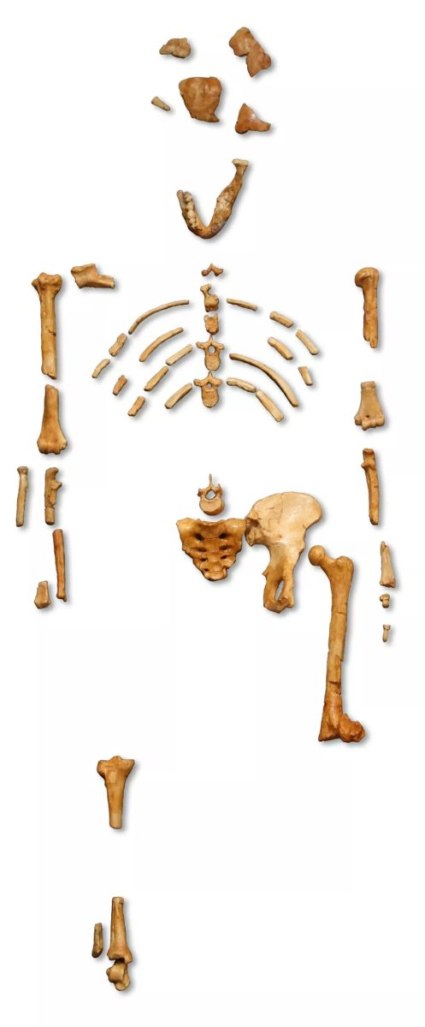
La Lucy caminava dreta
2
Paraula clau · Bipedisme
Capacitat de caminar dret sobre dues cames, que va alliberar les mans i va permetre fabricar i fer servir eines.
Va viure fa uns
Es va trobar el
Se’n conserva
3,2 milions d'anys
1974
Prop del 40 %
Era una australopitec.
A Hadar (Etiòpia).
de l'esquelet, prou per saber que ja caminava dreta.
La Lucy. Rèplica del Museu Nacional d'Història Natural de París. Foto: 120, Wikimedia Commons, CC BY 2.5.

Slide 20
Les principals espècies humanes
2
Australopitec
Fa 4–2 milions d'anys
Homo habilis
Fa 2,4–1,4 milions d'anys
Homo erectus
Fa 1,9 milions–110.000 anys
Homo antecessor
Fa uns 850.000 anys
Neandertal
Fa 400.000–40.000 anys
Homo sapiens
Fa uns 300.000 anys – avui
4 milions d'anys
3 milions
2 milions
1 milió
Avui
Les espècies humanes al llarg del temps. Dates aproximades. Esquema: professordesocials.cat, CC BY-SA 4.0.

Slide 21
Els primers humans
2
Australopitec
Homo habilis
Homo erectus
Fa 4–2 milions d'anys
Encara no és del gènere humà, però ja camina dret. El fòssil més famós és la Lucy, trobada a Etiòpia.
Fa 2,4–1,4 milions d'anys
Un dels primers del gènere Homo. Fabrica eines de pedra senzilles. Per això s’anomena «hàbil».
Fa 1,9 milions–110.000 anys
Domina el foc. És el primer humà del qual s'han trobat fòssils fora de l'Àfrica, a Geòrgia.

Slide 22


Fins a nosaltres
2
Homo antecessor
Neandertal
Homo sapiens
Fa uns 850.000 anys
Descobert a Atapuerca (Burgos) el 1994. Els seus fòssils són dels més antics d'Europa occidental.
Fa 400.000–40.000 anys
Viu a Europa durant les glaciacions. Fort i adaptat al fred, caça grans animals, té cura dels malalts i enterra els morts.
Fa uns 300.000 anys – avui
La nostra espècie. Apareix a l'Àfrica i s'estén per tot el planeta. Crea art, llenguatge complex i tecnologia.

Slide 23
Sapiens i neandertals
2
Fa uns 40.000 anys els neandertals es van extingir. Els científics encara debaten per què.
Gràcies a l'ADN sabem que es van arribar a barrejar. Molts humans actuals conservem un petit percentatge de gens neandertals.
Neandertal
Homo sapiens
Van conviure a Europa durant milers d’anys.
Una sola espècie
Avui l'Homo sapiens és l'única espècie humana del planeta.

Slide 24
Saps que…? Atapuerca i Talteüll
2
Saps que…?
A Atapuerca (Burgos) hi ha un dels jaciments més importants del món per estudiar l'evolució humana. I a Talteüll, a la Catalunya del Nord, es van descobrir les restes d'un caçador molt antic.
Atapuerca, 2025
Talteüll, Catalunya del Nord
Entre 1,1 i 1,4 milions d'anys
Fa uns 450.000 anys
Part de la cara d'un homínid, el fòssil humà més antic d'Europa occidental.
Les restes d'un caçador, conegut com l'home de Talteüll.

Slide 25
Comprova-ho
2
Paraules clau
Hominització
Bipedisme
Homo sapiens
Neandertal
Què és l'hominització?
1
Quin avantatge va donar el bipedisme?
2
De quina espècie són els fòssils humans més antics trobats fora de l'Àfrica?
3

Slide 26
Apartat 3 · Fins al 10.000 aC
El Paleolític
Pregunta guia
Si haguessis de viure una setmana com un caçador nòmada, què et caldria saber fer?
Bifaç de Saint-Acheul (França). Pedra de sílex tallada per les dues cares. Foto: Didier Descouens, Wikimedia Commons, CC BY-SA 4.0.

Slide 27


Caçar, pescar, recol·lectar
3
Vivien de…
Eren depredadors
No produïen els seus aliments. Prenien de la natura allò que necessitaven.
La caça
La pesca
La recol·lecció de fruits silvestres, arrels, ous i mol·luscs.
D'on ve el nom?
Paleolític ve del grec i significa «pedra antiga». És l’etapa més llarga de la prehistòria.

Slide 28
Sempre en moviment
3
1
2
3
S'acaben els recursos
El grup es trasllada
Busquen aixopluc
O bé migren els ramats d'animals que caçaven.
Busca un altre lloc amb menjar, aigua i refugi.
A l'entrada de coves i abrics rocosos, o en cabanes de branques, ossos i pells.
Paraula clau · Nòmada
Persona o grup que es desplaça constantment d'un lloc a un altre buscant menjar, aigua o refugi.

Slide 29


Un món glaçat
3
El moment més fred
El mar era uns
Animals del fred
Fa uns 20.000 anys
120 metres més baix
Mamuts
Grans capes de gel cobrien el nord d'Europa.
que ara.
Rinoceronts llanuts i óssos de les cavernes, com els de les Coves del Toll (Moià).
Paraula clau · Glaciació
Època molt llarga de clima fred, en què el gel cobreix grans zones de la Terra.

Slide 30


Sobreviure al fred
3
El foc
La roba de pell
Les coves
Per escalfar-se i fer llum.
Per protegir-se del fred.
Per aixoplugar-se.
Fa uns 11.700 anys s'acaba el gel
Epipaleolític o Mesolític
S'acaba l'última glaciació. El clima es fa més càlid i molts d'aquests animals desapareixen o es desplacen cap al nord.
És l'etapa de transició cap al Neolític. Els caçadors s'adapten al nou paisatge amb eines de pedra més petites.

Slide 31

Viure en grup per sobreviure
3
Tots col·laboraven en les feines
Caçar
Recollir aliments
Mantenir el foc
Fabricar eines
Bandes o clans
D'unes 20 a 40 persones, units per llaços familiars.
Tenir cura dels infants
Societats igualitàries
No hi havia rics ni pobres, perquè no s’acumulaven béns. Tot el que tenien s’ho havien d’endur a coll quan es traslladaven.

Slide 32






Les eines de pedra tallada
3
1
2
3
Colpejar
Arrencar fragments
Vores tallants
Una pedra, sovint sílex, amb una altra.
Es treuen trossos de la pedra.
S'obté una eina que talla.
Còdols tallats
Bifaços
Puntes i rascadors
Agulles i arpons
Les primeres eines. Eren senzilles.
Tallats per les dues cares, com una navalla multiusos de l’època.
Puntes de llança, i rascadors per treballar les pells.
Fets d'os i banya.

Slide 33



El domini del foc
3
Llum i calor
Protecció
Per veure-hi i escalfar-se.
Espantava els depredadors.
El gran salt tecnològic
Fa uns 800.000 anys
Alguns estudis el fan encara més antic.
Cuinar
Punt de trobada
Els aliments eren més fàcils de digerir i més segurs.
Al voltant del foc es parlava, s'ensenyava i s'explicaven històries.

Slide 34

Saps que…? La cuina i el cervell
3
1
2
3
Cuinar amb foc
Estalviar energia
Un cervell més gran
Els aliments es digereixen més fàcilment.
El cos pot dedicar més energia al cervell.
Alguns científics pensen que, sense la cuina, no hauria crescut tant.
Saps que…?
Es podria dir que som humans, en part, gràcies a l'estofat.

Slide 35
Art i creences. El món simbòlic
3
Fa més de 40.000 anys, els humans van començar a pintar les parets de les coves.
Art rupestre
Art moble
Pintures i gravats a les parets de coves i abrics. Sobretot animals i mans.
Objectes petits que es podien transportar, com les venus paleolítiques.
Cova de Lascaux (França), fa entre 17.000 i 22.000 anys. Foto: Prof saxx, Wikimedia Commons, domini públic.
Venus de Willendorf (Àustria), fa uns 30.000 anys. Fa només 11 cm. Foto: Jakub Hałun, Wikimedia Commons, CC BY-SA 4.0.

Slide 36


Per què pintaven?
3
No ho sabem del cert. Els investigadors en proposen diverses explicacions.
Rituals per a la caça
Cerimònies religioses
Explicar històries
Potser volien afavorir la caça.
Potser formaven part de les seves creences.
Potser era una manera de contar i recordar.
El que sí que sabem
Aquells humans ja tenien pensament simbòlic. Eren capaços d'imaginar i representar idees.

Slide 37


Enterraments i decoracions
3
Enterraments
Cova Foradada (Calafell)
Els neandertals i els sapiens enterraven els seus morts, de vegades amb objectes. Fa pensar que es preguntaven què hi ha després de la mort.
Més de 39.000 anys
Una urpa d'àliga que un neandertal feia servir com a penjoll. Els neandertals també es feien adorns.
Recorda
Els enterraments i les decoracions també demostren que tenien pensament simbòlic.

Slide 38
Comprova-ho
3
Paraules clau
Paleolític
Nòmada
Glaciació
Societat igualitària
Art rupestre
Art moble
Per què els humans del Paleolític eren nòmades?
1
Per què diem que eren societats igualitàries?
2
Per què el foc, la roba de pell i les coves eren tan importants al Paleolític?
3
Quina diferència hi ha entre l'art rupestre i l'art moble?
4

Slide 39
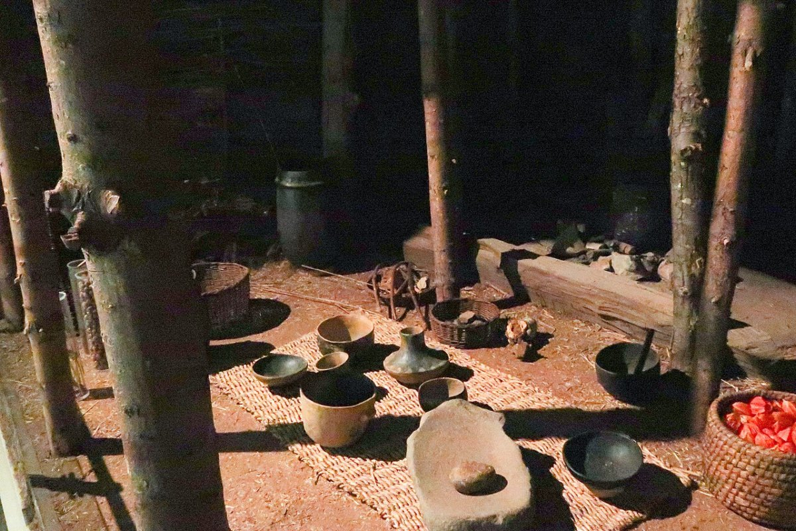
Apartat 4 · Des del 10.000 aC
El Neolític
Interior d’una casa neolítica reconstruïda. Museu dels Túmuls de Bougon (França). Foto: Ismoon, Wikimedia Commons, CC BY-SA 4.0.
Pregunta guia
Quant fa que els humans conreem el blat, i què va canviar quan ho vam aprendre?

Slide 40

De depredadors a productors
4
Depredadors
Paleolític
Productors
Neolític
Prenien de la natura el que necessitaven, però no produïen aliments.
Van aprendre a produir els seus propis aliments.
La revolució neolítica
Va començar fa uns 12.000 anys, al final de l'última glaciació. És un dels canvis més importants de tota la història de la humanitat.

Slide 41
Agricultura i ramaderia
4
L'agricultura
La ramaderia
Cereals. Blat i ordi.
Llegums. Llenties, pèsols i cigrons.
El lli. Una planta per fer fil i teixir.
Cabra, ovella, porc i bou. Domesticats fa entre 11.000 i 10.000 anys.
Per a què? Carn i pells. Més tard, també llet i força per llaurar.
El gos ja era domèstic des del Paleolític.
Paraula clau · Domesticar
Conrear plantes o criar animals salvatges sota el control de les persones durant moltes generacions, fins que canvien i passen a dependre dels humans.

Slide 42


Per què va passar?
4
1
2
3
4
Un clima més càlid
Cereals salvatges
Sembrar a prop de casa
Els primers cereals
Al final de l’última glaciació, més càlid i més humit.
Al Pròxim Orient creixien blat i ordi salvatges. Ja en collien les espigues.
Guardaven una part de les llavors per a l'any següent.
Al cap de molts segles, aquelles plantes van canviar.
Ningú no ho va inventar d'un dia per l'altre
Els investigadors encara discuteixen per què van fer aquest pas, però sense el canvi de clima no hauria estat possible.

Slide 43
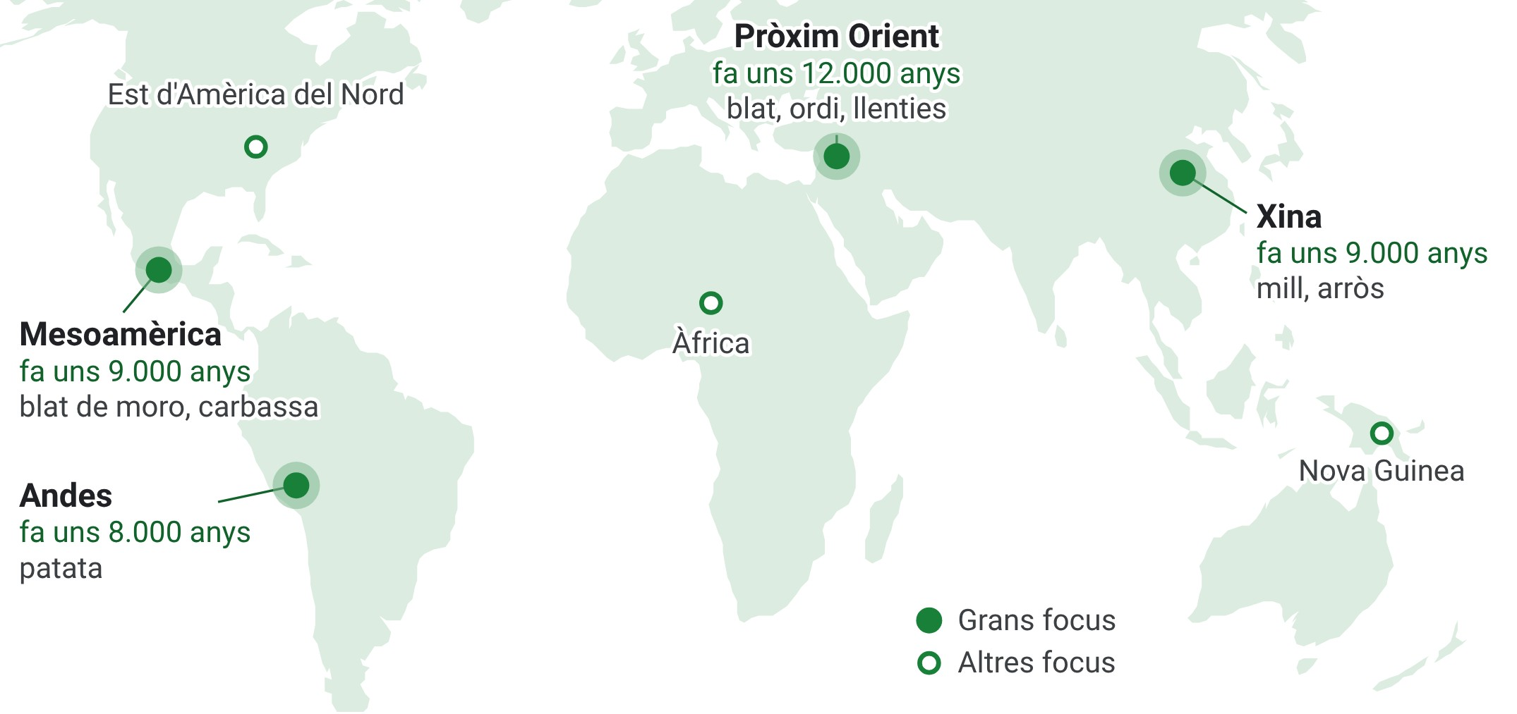
On va començar?
4
Creixent Fèrtil
Franja de terres fèrtils en forma de mitja lluna, al Pròxim Orient. Hi van viure els primers pagesos del món.
Més de deu focus
L'agricultura va néixer en molts llocs sense contacte entre ells. No va ser l'invent d'un sol poble.
On va néixer l'agricultura. Els punts grans són els grans focus. Les dates canvien una mica segons els estudis. Mapa: professordesocials.cat, CC BY-SA 4.0. Base cartogràfica: Natural Earth (domini públic).

Slide 44

Quatre grans focus
4
Pròxim Orient
Xina
Mesoamèrica
Andes
Fa uns 12.000 anys
Blat, ordi i llenties. Cabres, ovelles, porcs i bous.
Fa uns 9.000 anys
El mill, al nord, i l'arròs, a la vall del riu Iang-Tsé.
Fa uns 9.000 anys
El blat de moro i la carbassa.
Fa uns 8.000 anys
La patata i, més tard, la llama i l’alpaca.
Altres focus
Nova Guinea, l'Àfrica al sud del Sàhara i l'est d'Amèrica del Nord.

Slide 45
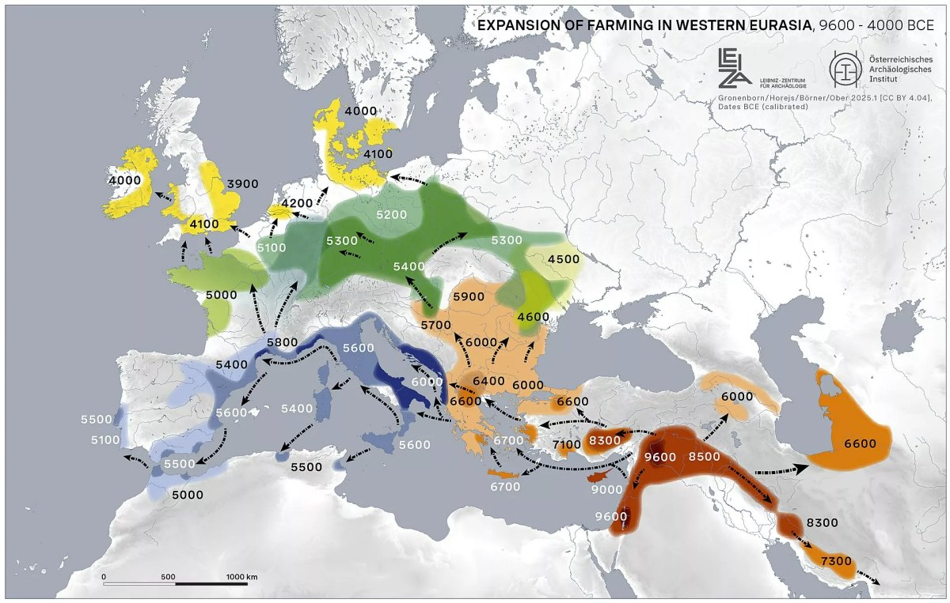
Com va arribar a Europa?
4
9600 aC
Comença al Creixent Fèrtil.
Grècia
Entra a Europa. Després, pel Danubi i pel Mediterrani.
5500 aC
Arriba per mar a la península Ibèrica.
Per mar
Els primers pagesos van arribar a la costa amb barques. Van portar llavors, animals domèstics i ceràmica.
Com es va estendre l'agricultura (9600-4000 aC). Dates aproximades aC. Mapa: D. Gronenborn, B. Horejs, M. Börner i M. Ober (LEIZA/ÖAI), Wikimedia Commons, CC BY 4.0.

Slide 46

Neixen els poblats
4
Qui té un camp sembrat no pot marxar. Ha d’esperar la collita.
Paraula clau · Sedentari
Persona o grup que viu fixat en un mateix lloc, generalment en un poblat, gràcies a l'agricultura i la ramaderia.
Jericó
Çatalhöyük
Cisjordània (Palestina). Fa uns 11.000 anys ja tenia una muralla i una torre de pedra.
A l'actual Turquia. Les cases estaven enganxades, sense carrers, i s'hi entrava pel sostre.

Slide 47
A prop de casa · La Draga
4
Com que el terreny va quedar sota l'aigua de l'estany, s'hi han conservat objectes de fusta que gairebé mai arriben fins a nosaltres.
La Draga (Banyoles)
Fa uns 7.300 anys
Arcs
Un dels poblats de pagesos més antics de la península.
Falçs de fusta de boix i altres eines
Centenars de pals de les cabanes
Pensa-hi
Per què la fusta gairebé mai es conserva en un jaciment?

Slide 48

Nous invents, noves feines
4
No van aparèixer tots alhora, sinó al llarg de milers d'anys.
La ceràmica
El teixit
Recipients de fang cuit per guardar el gra, transportar aigua i cuinar.
Teles de lli per a la roba, més lleugeres que les pells.
La pedra polida
Eines per al camp
Eines polides fregant-les, més resistents. Destrals per tallar arbres i obrir camps.
Falçs amb fulles de sílex per segar, i molins de mà per fer farina.

Slide 49
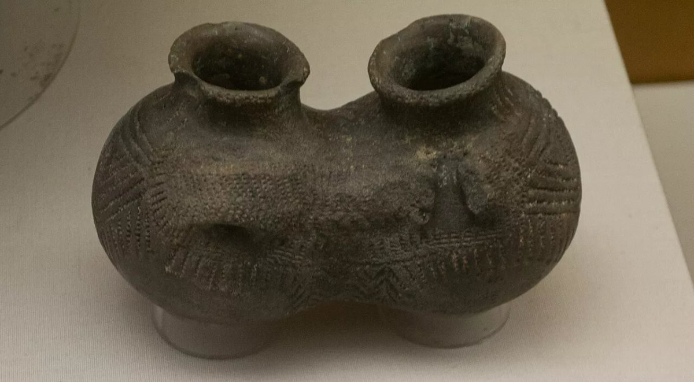
La ceràmica cardial
4
Paraula clau · Ceràmica cardial
Ceràmica dels primers pagesos de la Mediterrània occidental. És una de les ceràmiques més antigues d'aquesta zona.
Per què es diu així?
Es decorava imprimint al fang tendre la vora d'una petxina d'escopinya (Cardium).
Vas doble de ceràmica cardial. Cova de la Sarsa (Bocairent, País Valencià). Museu de Prehistòria de València. Foto: Dorieo, Wikimedia Commons, CC BY-SA 4.0.

Slide 50




Una societat que canvia
4
Més població
Divisió del treball
Hi havia més aliment disponible i més estable.
Alguns es podien especialitzar, com els terrissers o els teixidors.
Paraula clau
Excedent
Quantitat d'aliment o producte que sobra un cop coberta la necessitat del grup i que es pot guardar o intercanviar.
Intercanvis
Desigualtats
Els excedents i els productes artesans es bescanviaven entre poblats.
Qui acumulava més terres, ramats o excedents tenia més riquesa i poder.

Slide 51
Saps que…? Va ser un progrés?
4
Què van perdre
Què van guanyar
Sovint treballaven més hores que els caçadors-recol·lectors.
Tenien una dieta menys variada.
Patien més malalties infeccioses.
En molts llocs eren més baixos que els seus avantpassats.
Seguretat alimentària, perquè tenien menjar assegurat.
La població va poder créixer com mai.
Tu què en penses?
Els historiadors encara en debaten el balanç. Ho investigaràs tu mateix a la situació d'aprenentatge.

Slide 52
Comprova-ho
4
Paraules clau
Revolució neolítica
Domesticar
Creixent Fèrtil
Sedentari
Excedent
Què vol dir passar de depredadors a productors?
Com va ajudar el final de la glaciació a començar l’agricultura?
1
2
Per què diem que l'agricultura no va ser l'invent d'un sol poble?
Relaciona cada lloc amb una planta. Pròxim Orient, Xina, Mesoamèrica i Andes.
3
4
Per què l'agricultura va fer que els humans fossin sedentaris?
Digues dues conseqüències dels excedents.
5
6

Slide 53
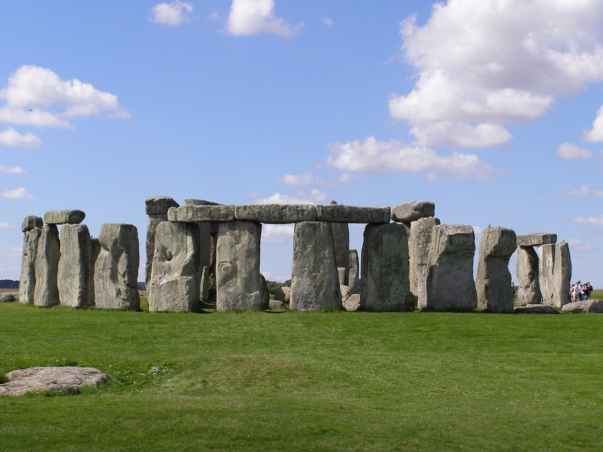
Apartat 5 · Des del 5000 aC
L'Edat dels metalls
Pregunta guia
Stonehenge (Anglaterra, cap al 3000-1500 aC). El cromlec més famós. Foto: Frédéric Vincent, Wikimedia Commons, CC BY-SA.
Per què un metall va canviar tant la vida de la gent, si ja tenien eines de pedra?

Slide 54

Un material revolucionari
5
Fa uns 7.000 anys, als Balcans (al sud-est d'Europa) i al Pròxim Orient, els humans van fer un altre gran descobriment.
1
2
3
Escalfar
Fondre
Modelar
Certs minerals, a temperatures molt altes.
S'obtenia metall, que es podia fondre.
Amb la forma desitjada. Era més resistent i durador que la pedra.
Paraula clau · Metal·lúrgia
Tècnica d'obtenir els metalls dels minerals amb el foc i de treballar-los per fer eines, armes i joies.

Slide 55

Coure, bronze i ferro
5
Edat del coure
Edat del bronze
Edat del ferro
El primer metall treballat. És tou. Servia sobretot per a objectes petits i de prestigi.
Molt més dur. Armes, eines i objectes de luxe. Les societats es jerarquitzen.
El més dur i abundant. Eines i armes a l'abast de molta més gent.
Paraula clau · Aliatge
Coure
+
Estany
=
Bronze
Barreja de dos o més metalls fosos.

Slide 56

Artesans i comerciants
5
Artesans especialitzats
Comerç de llarga distància
Contactes entre pobles
Treballaven a temps complet. Calia conèixer els minerals, dominar els forns i tenir molta traça.
L'estany només es troba en llocs concrets. Calia anar-lo a buscar lluny.
Amb el comerç de llarga distància, també es van intensificar els contactes entre pobles.

Slide 57



Una societat jerarquitzada
5
Muralles. Els poblats més rics es van emmurallar per protegir-se.
Caps i guerrers
Controlaven els recursos i acumulaven armes i objectes de prestigi.
Primeres ciutats. Alguns poblats van créixer fins a convertir-se en ciutats.
Sacerdots, artesans, pagesos…
L'escriptura. Calia comptar, registrar i administrar. Va néixer cap al 3500 aC a Mesopotàmia.
La prehistòria s’acabava
Amb l’escriptura començava la història.

Slide 58
El megalitisme
5
Entre el Neolític final i l'Edat dels metalls, moltes comunitats d'Europa van aixecar megàlits. Megàlit ve de mega, gran, i lithos, pedra.
El menhir
El dolmen
El cromlec
Una gran pedra clavada verticalment a terra. Potser marcava un territori o un lloc sagrat.
Pedres verticals cobertes per una llosa. Era una tomba col·lectiva, sovint coberta per un túmul de terra.
Un cercle de menhirs. El més famós és Stonehenge (Anglaterra).
Esquemes sense escala. Dibuixos: professordesocials.cat, CC BY-SA 4.0.

Slide 59
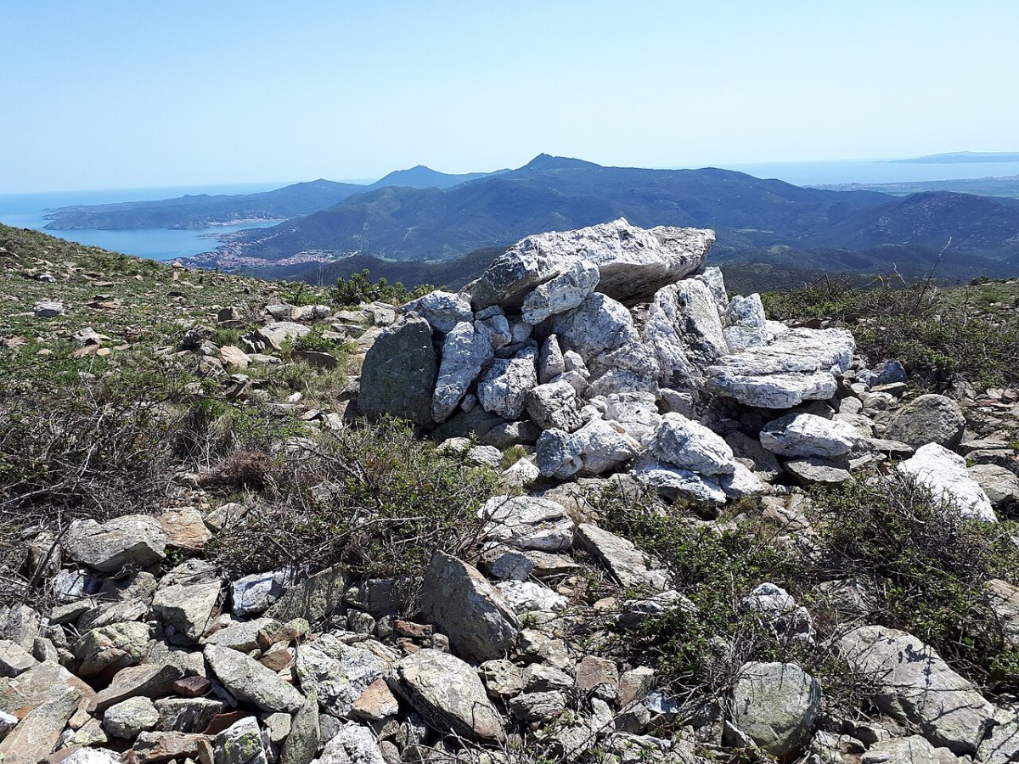
Grans obres col·lectives
5
Paraula clau · Megàlit
Monument prehistòric fet amb grans pedres, com els dòlmens o els menhirs, normalment lligat a enterraments o rituals.
Molta gent havia de col·laborar durant molt de temps per aixecar-los.
Hi havia líders capaços de coordinar grans projectes col·lectius.
Pensa-hi
Dolmen del Puig d'Esquers (Alt Empordà). Una tomba megalítica col·lectiva del Neolític. Foto: Alan Mattingly, Wikimedia Commons, CC0.
Com movien pedres tan grans sense màquines?

Slide 60
Els metalls a la península i a Catalunya
5
3200 aC
Primeres comunitats del coure, al sud-est de la península. Los Millares (Almeria), amb muralles.
2500 aC
A Catalunya es comença a fondre el coure.
2200 aC
Cultura d'El Argar, al sud-est, ja de l'Edat del bronze. Tombes amb armes i joies.
1100 aC
A Catalunya s'estenen els camps d'urnes, necròpolis amb les cendres dels morts.
Segle VIII aC
Comença l'Edat del ferro a Catalunya.
Segle VI aC
A començaments del segle, els grecs funden Empúries.
Segle V aC
Els ibers ja escriuen. La prehistòria s’acaba a Catalunya.

Slide 61
Comprova-ho
5
Paraules clau
Metal·lúrgia
Bronze
Aliatge
Megàlit
Dolmen
Camps d'urnes
Per què el bronze era millor que el coure?
1
Per què el bronze va fer créixer el comerç de llarga distància?
2
Quina diferència hi ha entre un menhir, un dolmen i un cromlec?
3
Per què la prehistòria es va acabar més tard a Catalunya que a Mesopotàmia?
4

Slide 62
Apartat 6
La prehistòria a casa nostra
Excavació a l'Abric Romaní (Capellades). Un jaciment neandertal de referència internacional. Foto: V. Mourre, Wikimedia Commons, CC BY-SA 3.0.
Pregunta guia
Quin és el jaciment prehistòric més proper a casa teva?

Slide 63
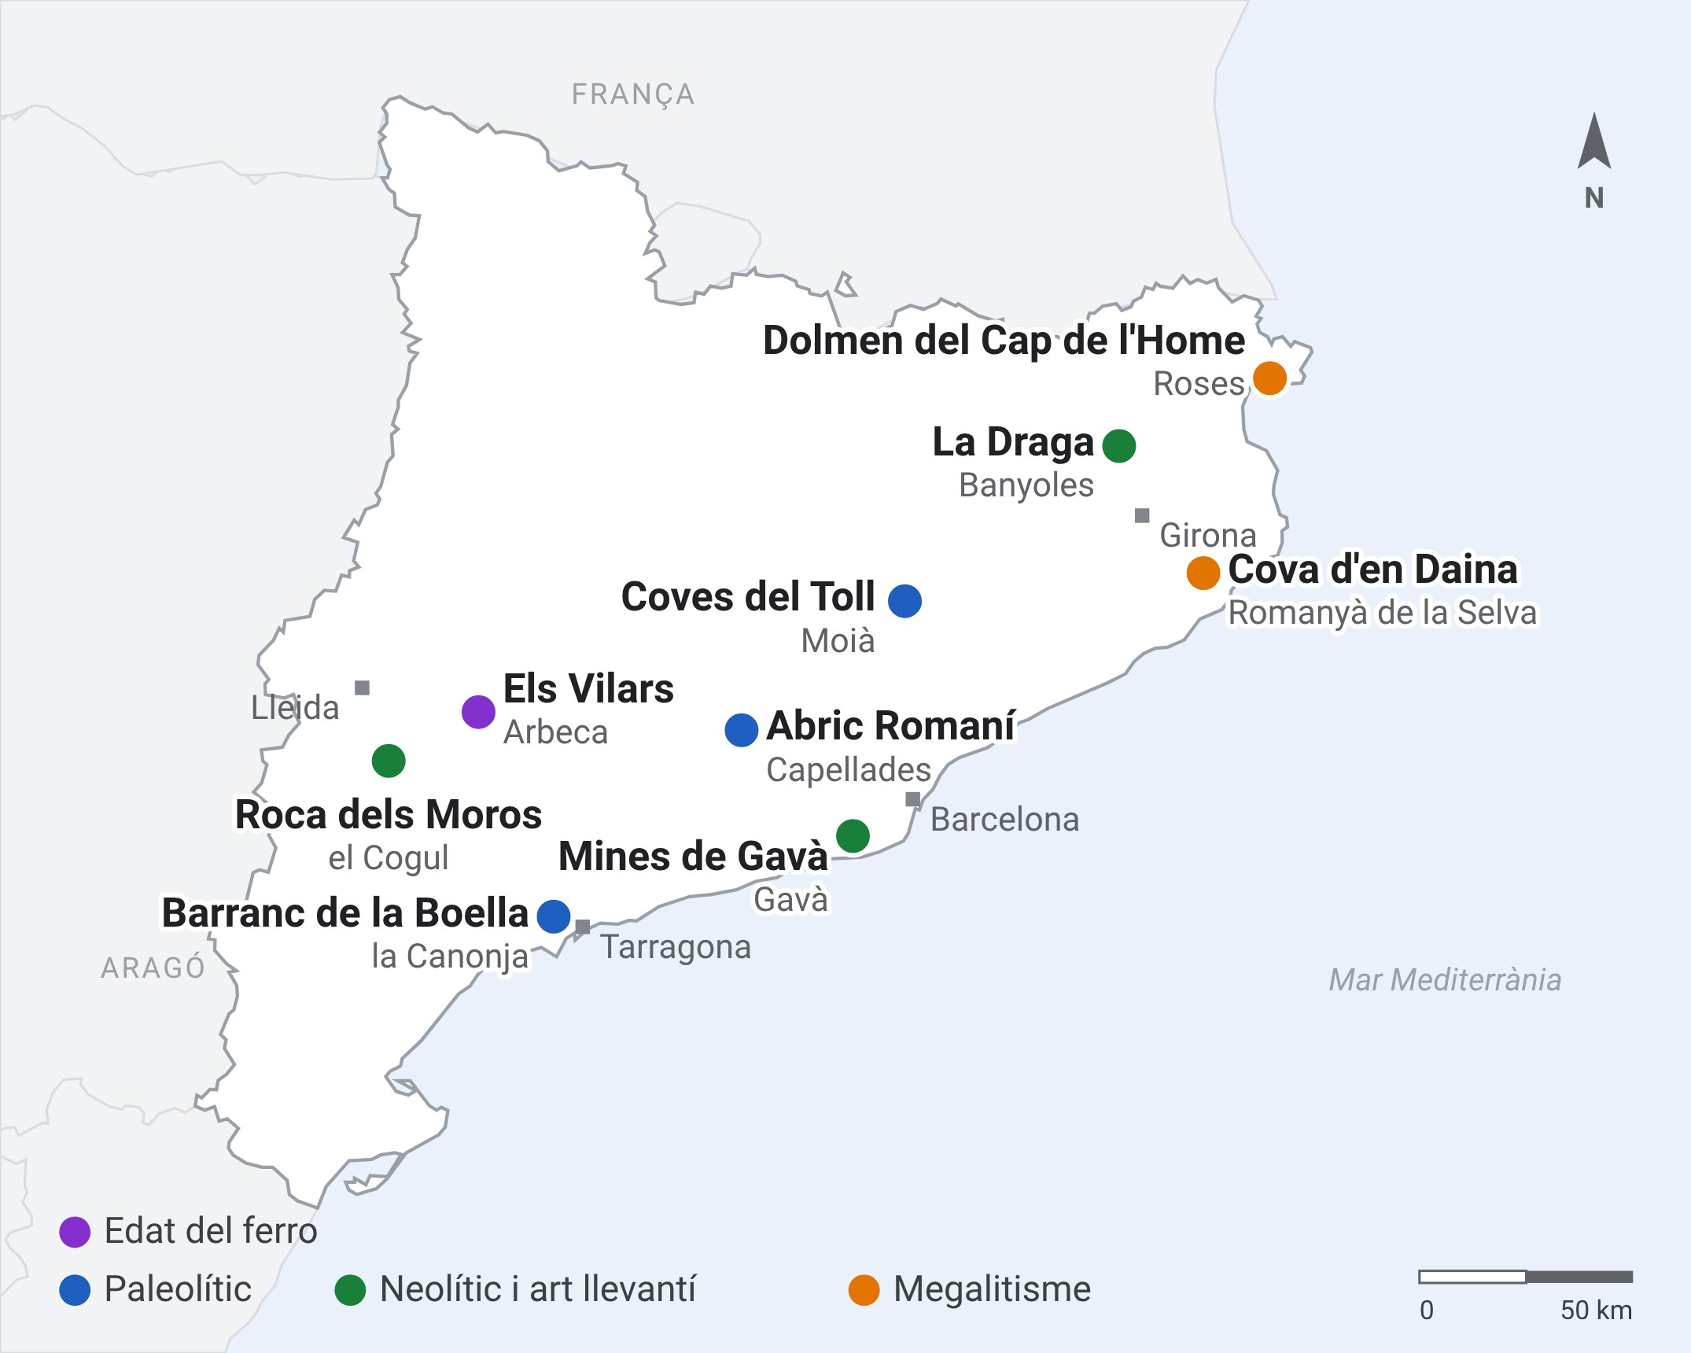
Jaciments de totes les etapes
6
No cal anar gaire lluny per trepitjar escenaris de la prehistòria. Catalunya conserva jaciments de totes les etapes.
Paleolític
Neolític i art llevantí
Megalitisme
Edat del ferro
Fes-ho tu
Busca al mapa quin jaciment et queda més a prop. De quina etapa és?
Els jaciments de la unitat. El color indica l'etapa. Mapa: professordesocials.cat, CC BY-SA 4.0. Base cartogràfica: IGN (CC BY 4.0) i Natural Earth (domini públic).

Slide 64
Paleolític. Caçadors i neandertals
6
Barranc de la Boella
Abric Romaní
Coves del Toll
la Canonja, Tarragonès · Paleolític inferior
Capellades, Anoia · Paleolític, neandertals
Moià, Moianès · Paleolític i Neolític
Fa prop d'un milió d'anys, uns humans hi van esquarterar un mamut. Ossos amb marques de tall i grans eines de pedra, de les més antigues d'aquest tipus a Europa.
Grups de neandertals hi van acampar entre fa uns 70.000 i 40.000 anys. Fogars, restes d’animals, eines de sílex i fins i tot empremtes de fusta.
Una de les «coves d'ossos» més riques d'Europa. Óssos de les cavernes, hienes i rinoceronts, i proves d'ocupació humana.

Slide 65
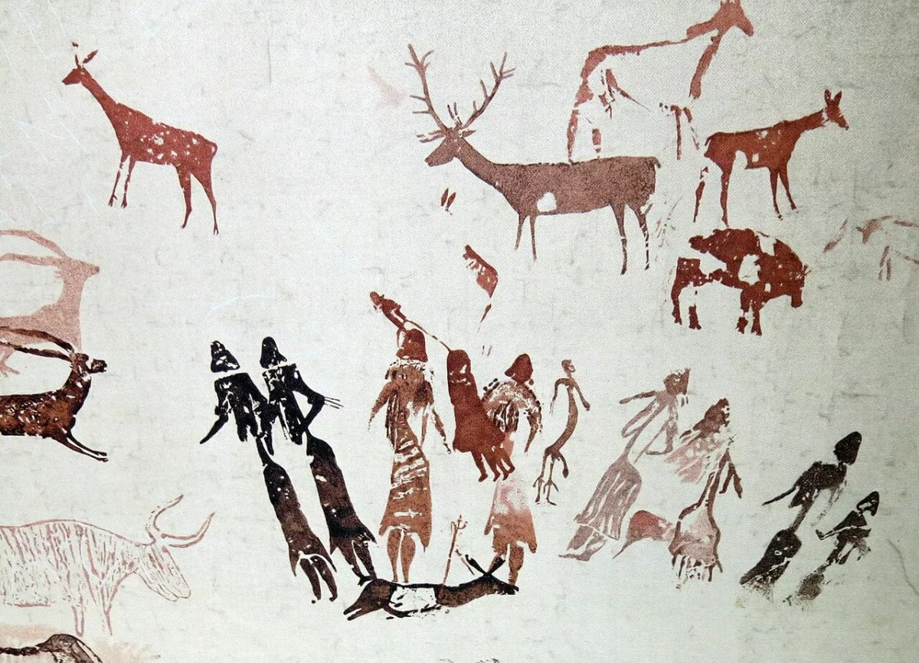


La Roca dels Moros
6
el Cogul, les Garrigues · Art rupestre llevantí
Patrimoni de la Humanitat per la UNESCO.
A l'aire lliure, no dins de les coves, com l’art del nord.
Figures humanes en moviment, com l'escena coneguda com «la dansa», caçadors i animals.
Encara es discuteix
Pintures de la Roca dels Moros (el Cogul, les Garrigues). Reproducció exposada al Museu de Gavà. Foto: Enric, Wikimedia Commons, CC BY-SA 3.0.
Quan es van pintar? Podrien ser obra dels últims caçadors o dels primers pagesos.

Slide 66
Neolític. Miners i pagesos
6
Mines Prehistòriques de Gavà
Els sepulcres de fossa
Gavà, Baix Llobregat · Neolític
Diversos llocs de Catalunya · Neolític
Unes de les mines subterrànies més antigues d'Europa. Entre el 4200 i el 3600 aC s'hi extreia variscita per fer collarets, que s'intercanviaven a centenars de quilòmetres.
Entre el 4200 i el 3500 aC, molts morts s’enterraven en fosses a prop dels poblats, amb vasos de ceràmica, eines o collarets. Una necròpolis coneguda és la de Can Gambús (Sabadell).
Paraula clau · Variscita
Mineral verd que s’extreia a les mines neolítiques de Gavà i que es feia servir per fabricar joies molt valorades.

Slide 67
Dòlmens i fortaleses
6
Dòlmens i menhirs
Els Vilars
Arreu del territori · Neolític final i Edat dels metalls
Arbeca, les Garrigues · Edat del ferro
Centenars de monuments, sobretot a l'Empordà, la Catalunya Central i el Solsonès. Un dels més coneguts és el dolmen de la Cova d'en Daina (Romanyà de la Selva), de fa uns 4.500 anys.
Una fortalesa de mitjan segle VIII aC. Davant de la muralla hi havia un camp de pedres clavades a terra per frenar els atacants, el camp frisó. Més tard la van habitar els ibers.
Fes-ho tu
Busca al mapa de Catalunya la Cova d'en Daina i els Vilars. De quin color són els punts?

Slide 68


Saps que…? El patrimoni és fràgil
6
Saps que…?
El patrimoni arqueològic és fràgil i únic. Un jaciment destruït no es pot tornar a excavar mai més. Per això la llei protegeix els jaciments.
Si mai trobes una resta arqueològica…
1
2
3
No la toquis
Avisa les autoritats
En el seu context
Ni te l’enduguis a casa.
Perquè els arqueòlegs la puguin estudiar.
Fora de context, un objecte perd gairebé tota la informació.

Slide 69
Comprova-ho
6
Paraules clau
Jaciment
Patrimoni
Neandertals
Art llevantí
Variscita
Quin és el jaciment més antic de l'apartat i què s'hi va trobar?
1
Quin d'aquests jaciments és de neandertals?
2
Què ens demostren les mines de Gavà?
3
Què has de fer si trobes una resta arqueològica?
4

